Slide 1
제목 : 머글이 되어라!
현실은 실전! 시간제 연애 시뮬레이숀!
게임 방식 : 턴제 시뮬레이션
타겟층 : 모쏠
게임 목표 : 제한시간 내에 여성의 마음을 사로잡아 마법사를 탈출 하라.
재미요소 : 현실을 반영하여 주인공의 시덥잖은 외모와 멋진 여성들의 프라이드. 그리고 제한 시간이 주어진 선택지 를 사용하여 스릴 넘치는 시뮬레이팅을 할 수 있는 것
제한 시간 내에 선택지를 고르지 못한다면 여성은 짜증내며 호감도가 하락할 것이다.

Slide 2
게임 스토리
남중-남고-공대-군대 트리를 탄 후 제대 후 바로 복학 했지만 한 학기 동안 화장실에서 먹던 김밥에 질려 휴학 한 주인공은 알바와 피시방을 오가던 생활을 지속 해 왔다.
어느 날 그는 담배를 피기 위해 라이터를 찾다가 자신이 26년째 모쏠이고 여자의 손가락이 몇 개인지도 모른다는 사실을 인지하자 라이터 없이도 담배에 불을 붙일 수 있게 된다.
그는 마법사가 되었다.
하지만 기쁨도 잠시 1갑자의 내공이 쌓인 대마녀에 의해 주인공의 마법에 죽음의 저주를 받게 된다. 남은 시간은 일주일.
일주일 안에 26년 숙성 마법사에서 벗어나야 한다!

Slide 3
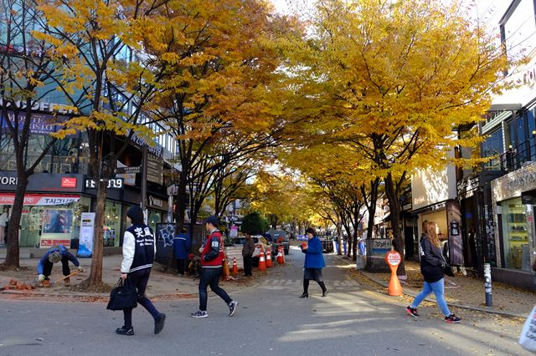

게임화면 예시
여성.
급박한 주인공은
아무에게나 질척댈 수 있다.
제한 시간.
시간 내에 선택지를 고르지 못하면 남자답지 못하다고 생각해 호감도가 하락한다.
선택지.
선택에 따라 여성의 호감도가 하락,상승 하며 잘못 선택하면 구치소에서 엔딩을 맞이한다.
TIME : 4
야외카페에서 디저트를 먹던 여성 : 네? 누구시죠
1 : 오늘부터 1일 ㅇㅈ하는 부분? ㅇㅇㅈ!(아재인 걸 들키지 않기 위해 현대어를 사용한다.)
2 : 제가 라면 먹고 가겠습니다.
3 : (집 문서를 들이민다.)신혼 집은 청주쪽도 괜찮나요?
4 : (말없이 끌어안는다.)

